Slide 1

TRƯỜNG TIỂU HỌC YÊN THÁI
Lịch sử
Xây dựng Nhà máy Thuỷ điện Hoà Bình
Giáo viên: Lê Vân Nguyệt

Slide 2

Nội dung
Yêu cầu cần thiết xây dựng Nhà máy Thủy điện Hòa Bình
Tinh thần lao động khẩn trương, dũng cảm trên công trường
Vai trò của Nhà máy Thủy điện hòa bình

Slide 3

Yêu cầu cần thiết xây dựng Nhà máy Thủy điện Hòa Bình
Đọc nội dung kênh chữ có trong sách giáo khoa: “Từ đầu .... đã hi sinh vì tính mạng”
Nhiệm vụ của cách mạng Việt Nam sau khi thống nhất đất nước là gì?
Nhà máy Thủy điện Hòa Bình được xây dựng vào năm nào? Trong thời gian bao lâu?
Ai là người cộng tác với chúng ta để xây dựng Nhà máy này?

Slide 4

- Cách mạng Việt Nam sau khi thống nhất đất nước có nhiệm vụ xây dựng đất nước tiến lên xã hội chủ nghĩa.
-Chính thức khởi công vào ngày 6/11/1979 tại tỉnh Hòa Bình và sau 15 lao động vất vả nhà máy được hoàn thành.
-Chính phủ Liên Xô là người cộng tác, giúp đỡ chúng ta xây dựng nhà máy này.

Slide 5
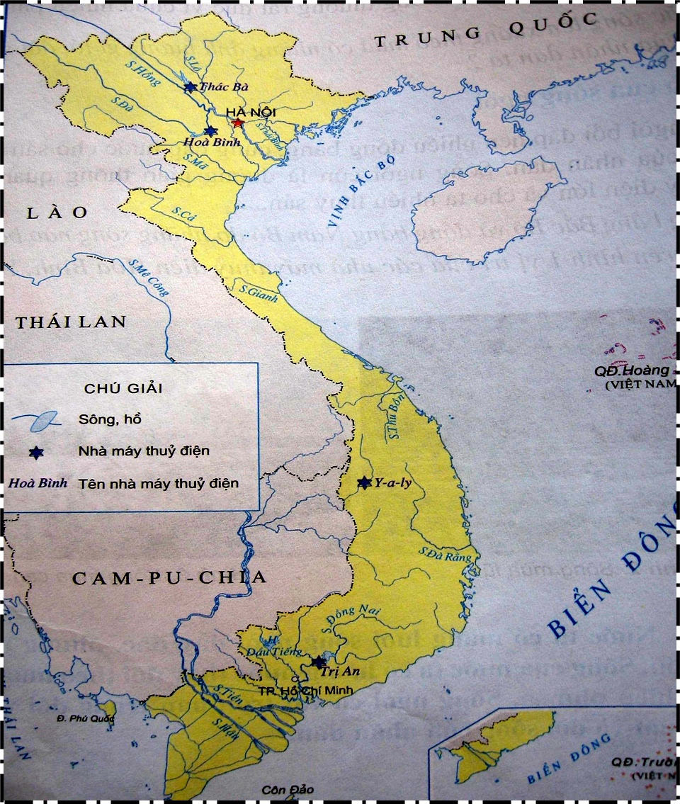
Lược đồ

Slide 6

Nhà máy Thủy điện Hòa Bình là thành quả 15 năm lao động gian khổ, sáng tạo của cán bộ, công nhân hai nước Việt Nam, Liên Xô. Những chiến sĩ trên công trường xây dựng vĩ đại đó đã cống hiến hết sức lực và tài năng cho đất nước. Vì dòng điện ngày mai, 168 người, trong đó có 11 công dân Liên Xô đã hi sinh tính mạng
Những số liệu trên đã thể hiện sự lao động hết mình, không quản khó khăn, gian khổ, dám hi sinh của những người công nhân, kĩ sư vì sự phát triển của đất nước.

Slide 7

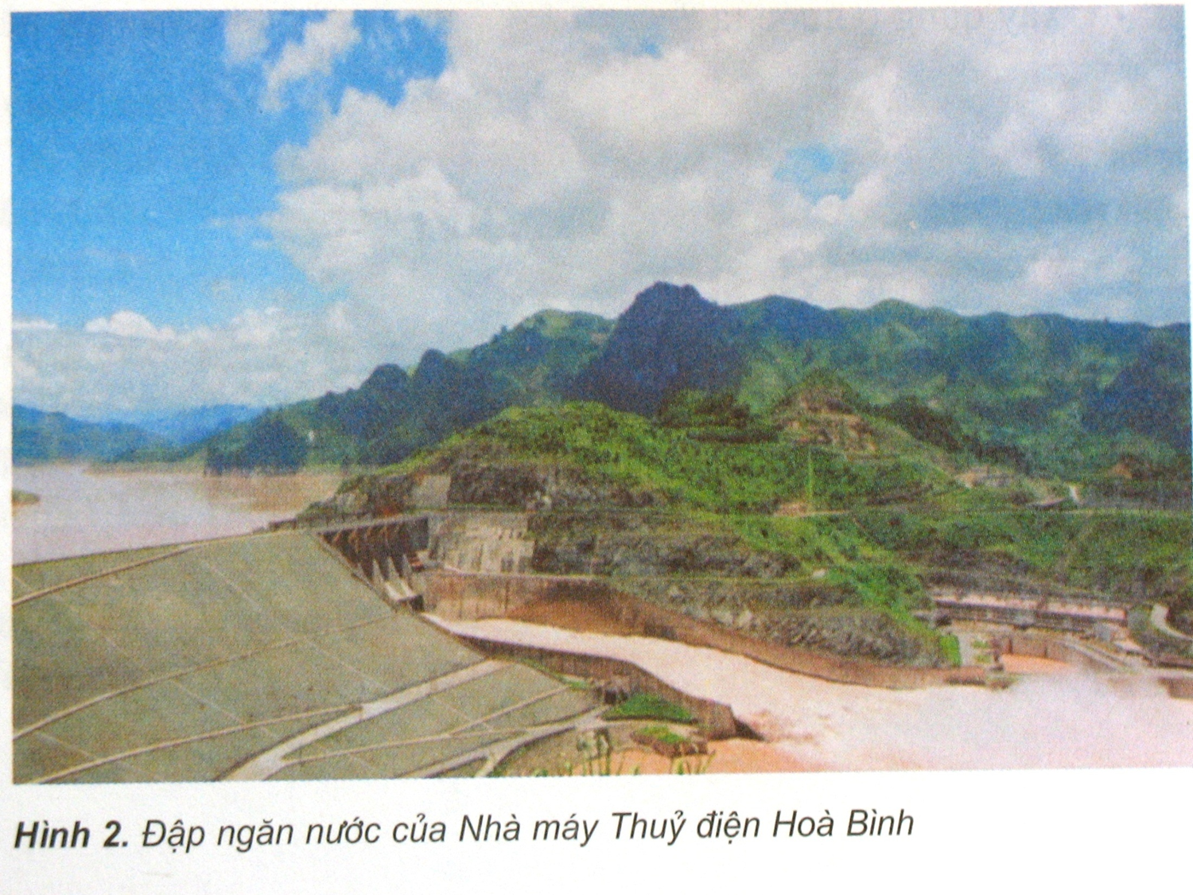
Vai trò của Nhà máy Thủy điện Hòa Bình
Em hãy nêu những đóng góp của Nhà máy Thuỷ điện Hoà Bình đối với đất nước ta ?

Slide 8


+ Hạn chế lũ lụt cho đồng bằng Bắc Bộ + Cung cấp điện từ Bắc vào Nam , từ rừng núi đến đồng bằng , nông thôn đến thành phố , phục vụ cho sản xuất và đời sống . +Tạo điều kiện cho việc phát triển giao thông đường thuỷ . +Nhà máy Thuỷ điện Hoà Bình là công trình tiêu biểu đầu tiên , thể hiện thành quả của công cuộc xây dựng xã hội chủ nghĩa.

Slide 9

Nhà máy Thủy điện Hòa Bình là kết quả 15 nă lao động sáng tạo đầy gian khổ, hi sinh của hàng nhìn cán bộ, công dân Việt Nam và Liên Xô, là thành tựu to lớn của nhân dân ta trong sự nghiệp xây dựng đất nước.

